Slide 1
СЭД в России: на пороге новой реальности
Russian Enterprise Content Summit 2013
Владимир Баласанян, ЭОС, председатель совета директоров
Москва, 12 сентября 2013

Slide 2
Масштабы использования СЭД в России
2012
Более 2400 – количество реализованных проектов внедрения
Более 240 000 – количество рабочих мест
* По данным DSS Consalting, Санкт-Петербург, 2013

Slide 3
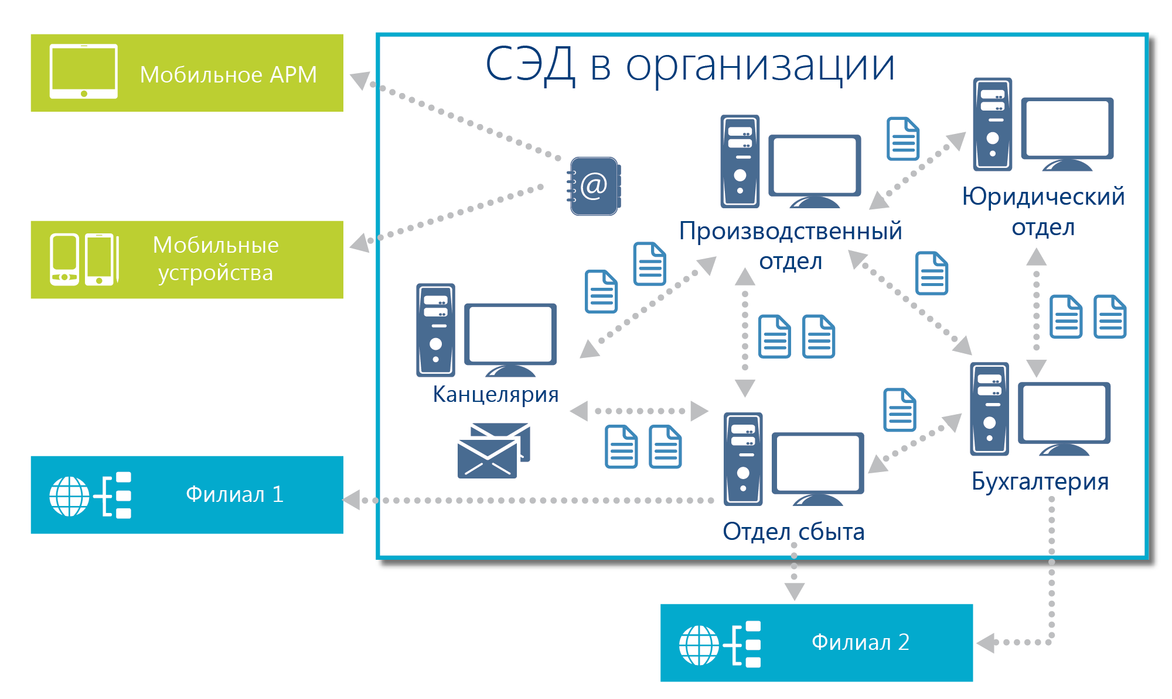
Корпоративные СЭД в России
Охватывают все рабочие места
Облачные и мобильные технологии
Поддерживают все бизнес-процессы

Slide 4
СЭД = ЕСМ в России
Национальные требования к решению
Поддержка российских документальных бизнес-процессов (делопроизводство), основанных на бумажной метафоре
Параллельная работа с электронными и бумажными документами. Специальные роли для имитации функций топ-менеджеров, не работающих с электронными документами
Подписываются, рассылаются и хранятся бумажные подлинники или их копии

Slide 5
СЭД в России сегодня
Создание документа
Печать документа
Организации
Тиражирование
Рассылка
Граждане
Согласование документа в электронном виде
Согласование бумажного документа
Изготовление документа Подлинник
Перемещение в архив

Slide 6
СЭД в России сегодня
Входящий документ
Тиражирование
Перемещение в архив
Сканирование
Рассмотрение бумажного документа
Документ в электронном виде
Рассмотрение документа в электронном виде

Slide 7
Новые вызовы бумажному документообороту
Мобильно-облачная революция
Сотовых абонентов более 230 млн.
Интернетом пользуются более 60 млн.
Транзакции и услуги – электронные
Документы – бумажные

Slide 8
Российский путь к электронныму документообороту
Законодательная революция последних лет – легитимизация электронных документов в различных сферах деятельности
На очереди – стандарты, регламенты, технологии, инфраструктура
Воспроизводить ли традиционные бумажные технологии?

Slide 9
Проблемы перехода к работе с электронными подлинниками
Как выпускать документ: подписи и регистрационные данные
Как отправлять документ: почтовая инфраструктура
Все ли документы нужно рассылать
Как оформлять бумажные копии
Регистрировать ли поступившие документы повторно

Slide 10
Проблемы перехода к работе с электронными подлинниками
Инфраструктура поддержки электронной подписи. Проверка подписи. Метка времени.
Форматы представления и хранения документов
Гармонизация метаданных и регламенты взаимодействия СЭД. Инфраструктура взаимодействия
Где и как хранить электронные подлинники: электронные архивы

Slide 11
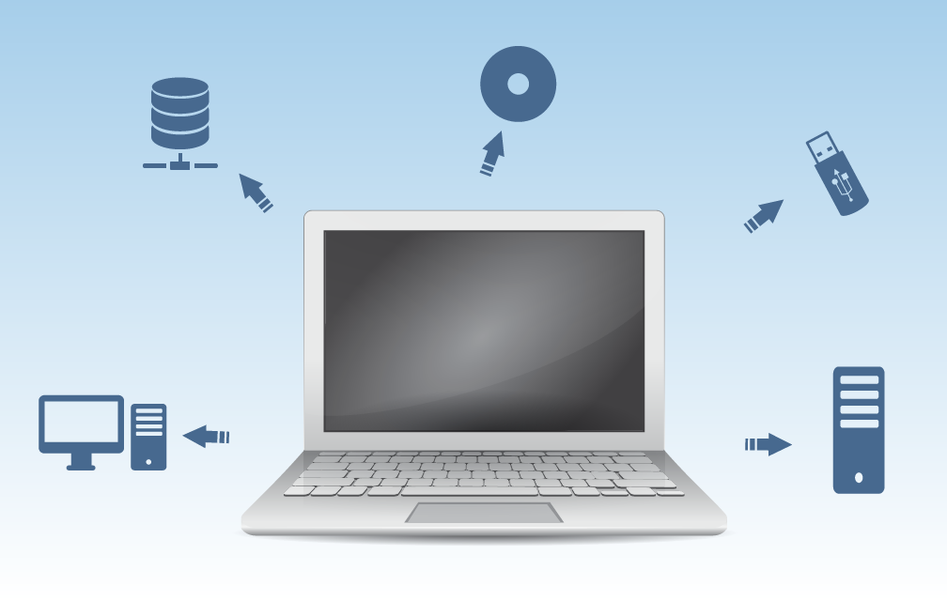
Проблемы перехода к работе с электронными подлинниками
Изменение метафоры архивного хранения
От сохранности физического носителя – к сохранности контента при миграции на другие носители и в другие программные среды

Slide 12
СЭД в России: на пороге новой реальности
bal@eos.ru

